Slide 1
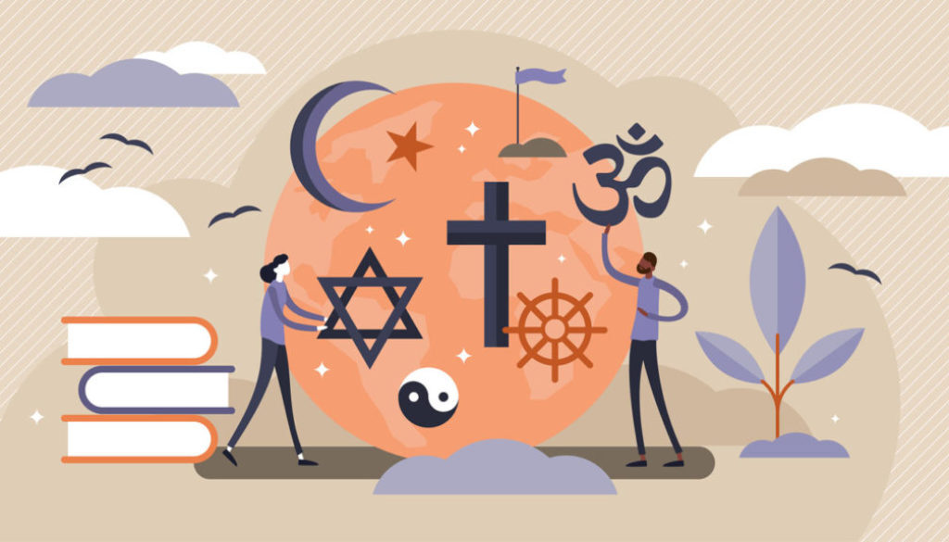
Čo je náboženstvo?
Mgr. Tomáš Takáč

Slide 2
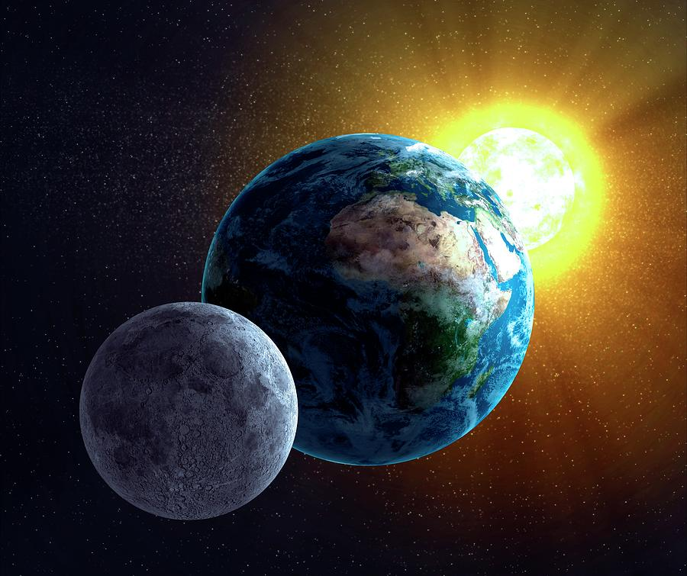
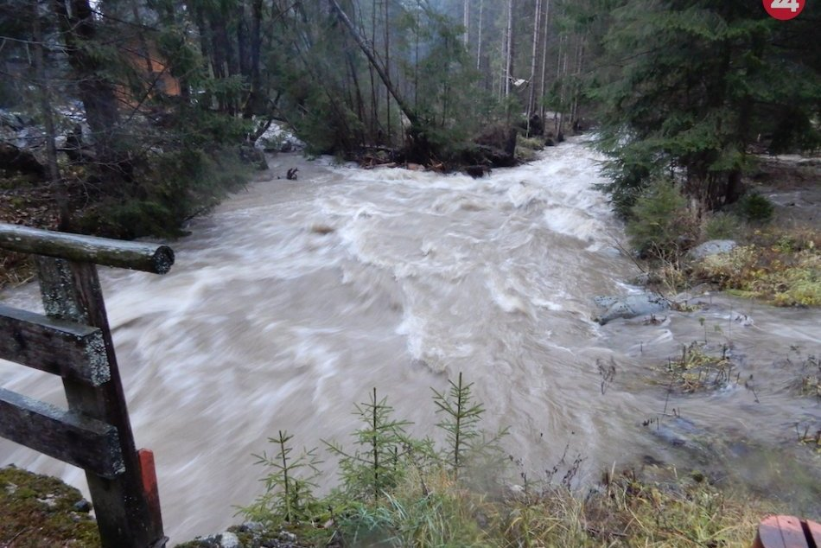
Prvé náboženstvá
Najstaršie ľudské spoločenstvá verili, že ich riadia hviezdy, Mesiac a Slnko. (teda prírodné sily)
Začali veriť v rozličných bohov – boh Slnka, Boh Mesiaca, boh Vetra.
Ak sa bohovia hnevajú zosielajú na ľudí nešťastia.
Krutá zima, záplavy, neúroda.
Preto im prinášali dary, aby si ich udobrovali.

Slide 3
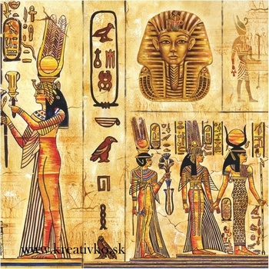
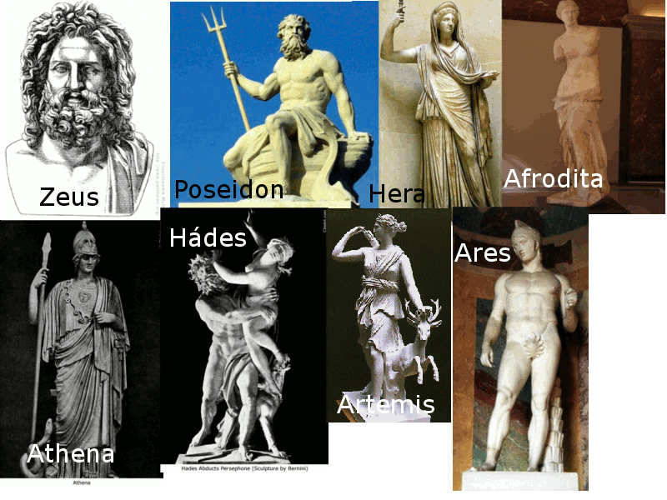
Mnohobožstvo
Egypťania, Gréci a Rimania.

Slide 4
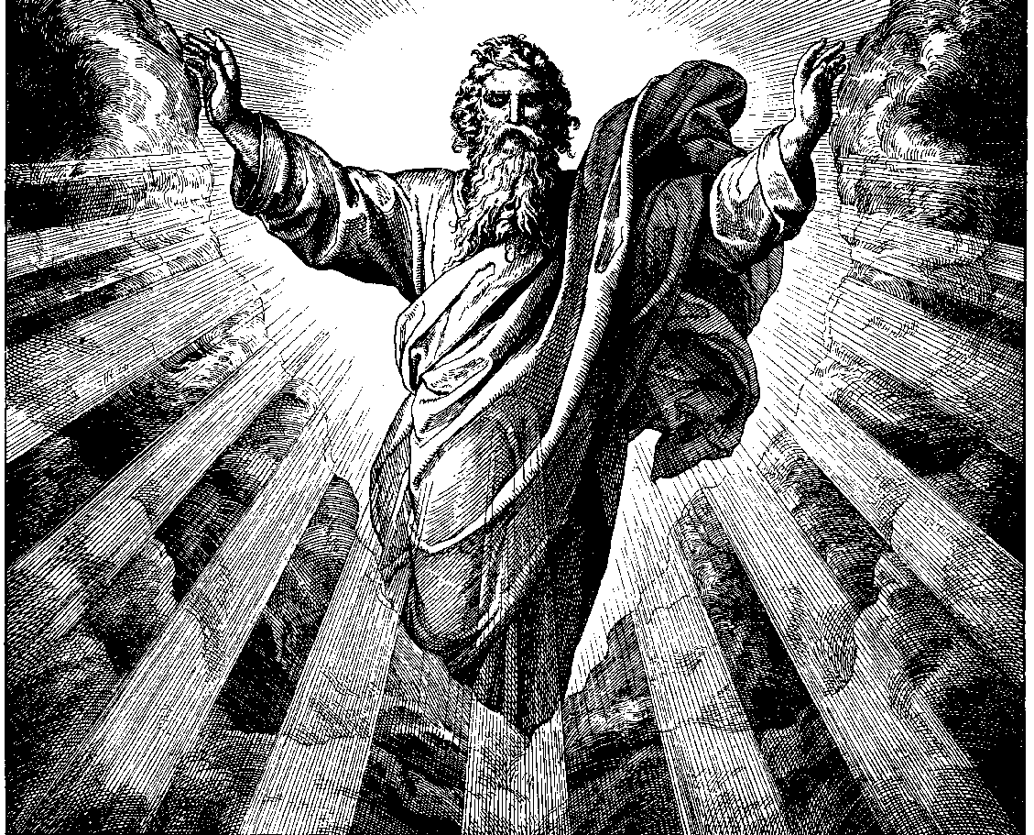
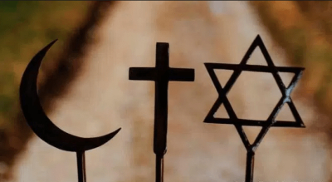
Viera v jediného boha
Ľudia postupne začali veriť, že svet stvorila jediná bytosť.
Judaizmus, kresťanstvo a islam.

Slide 5
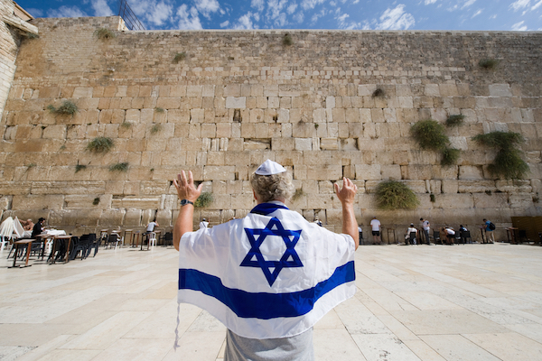
Judaizmus
Je najstarším náboženstvom, ktoré uznáva jediného Boha.
Vzniklo v starovekom Izraeli.
Veria, že Boh im zošle Mesiáša.

Slide 6
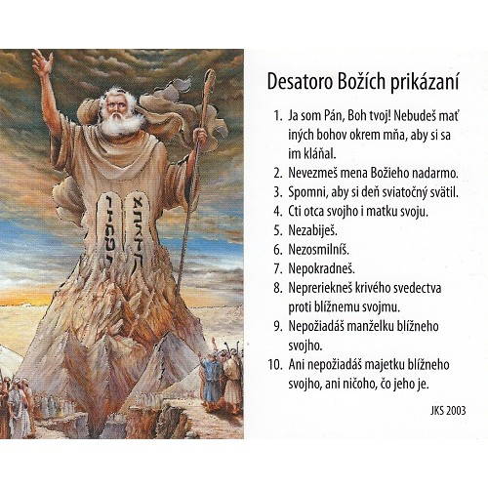
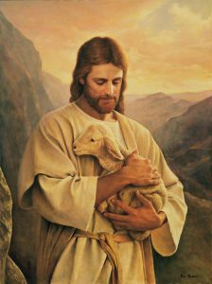
Kresťanstvo
Pred asi 2000 rokmi začala časť Židov veriť, že Mesiášom je Ježiš z Nazaretu.
Viera v Krista sa šírila postupne po celom svete.
Nazývame ich kresťania.
Každý, kto žije podľa božích prikázaní, má nádej aj na život po smrti.
10 božích prikázaní má kresťanstvo a judaizmus spoločné.

Slide 7
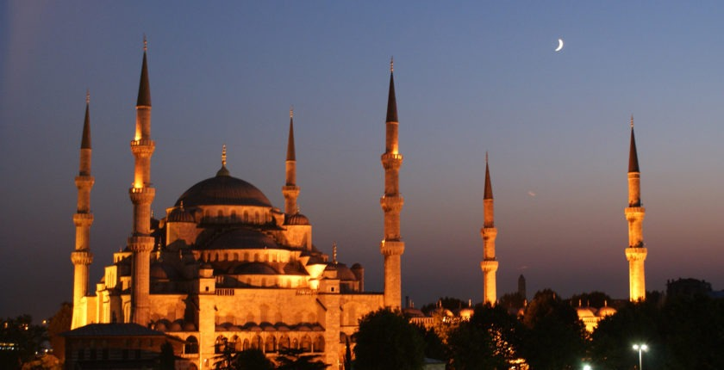
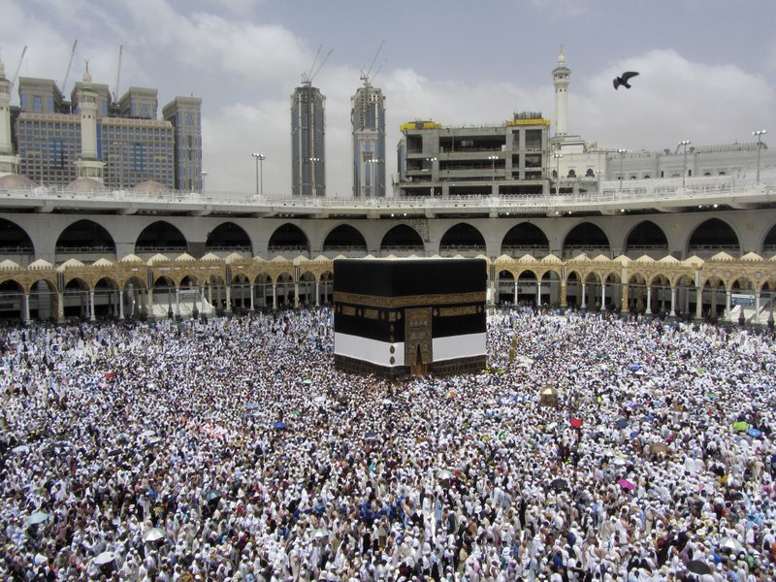
Islam
Veriaci islamu sú moslimovia.
Ich prorok sa volá Mohamed.
Korán – svätá kniha moslimov.

